Slide 1
线性回归

Slide 2
一元线性回归
多元线性回归
梯度下降
PySpark线性回归案例

Slide 3
Part One
一元线性回归

Slide 4
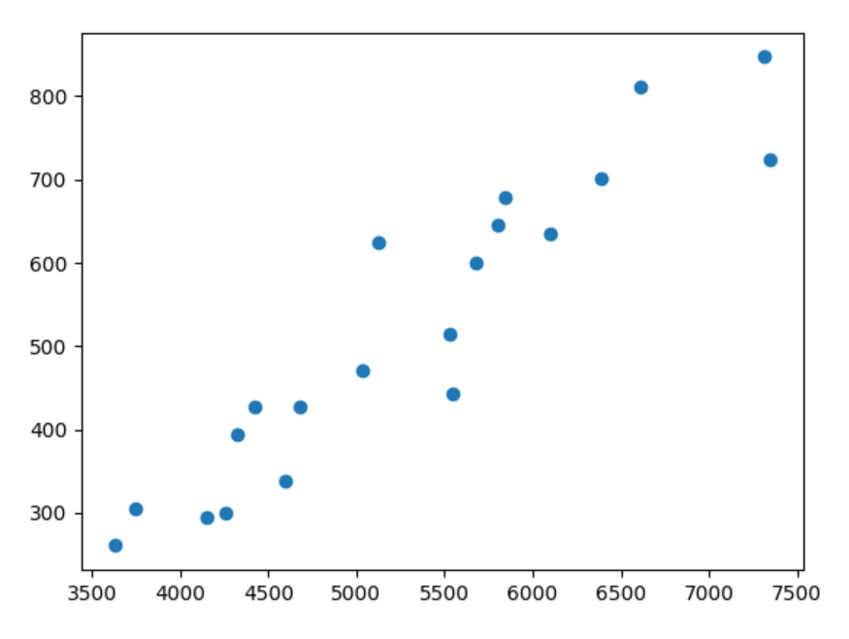

探索性数据分析
企业编号 | 销售收入 | 广告支出
1 | 4597.5 | 338.6
2 | 6611 | 811
3 | 7349.3 | 723.5
4 | 5525.7 | 514
5 | 4675.9 | 426.4
6 | 4418.6 | 426.3
7 | 5845.4 | 679
8 | 7313 | 847.3
9 | 5035.4 | 470.9
10 | 4322.6 | 393.8
11 | 6389.5 | 701
12 | 4152.2 | 294
13 | 5544.8 | 442.6
14 | 6095.1 | 635
15 | 3626.2 | 260.5
16 | 3745.4 | 305
17 | 5121.8 | 624.7
18 | 5674.5 | 600
19 | 4256.6 | 299.6
20 | 5803.7 | 646
【例9-1】为研究销售收入与广告支出之间的关系，随机抽取20家医药生产企业，得到它们的销售收入和广告支出的数据如表所示。绘制散点图描述销售收入与广告支出之的关系
$$y=w_{1}x+w_{0}$$

Slide 5
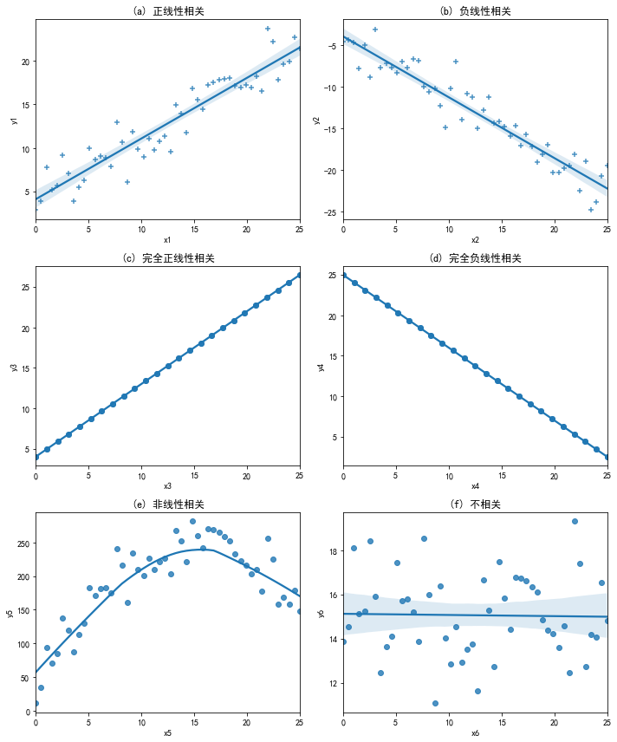
变量相关性
变量间的关系
正线性相关
负线性相关
完全正线性相关
完全负线性相关
非线性相关
不相关

Slide 6
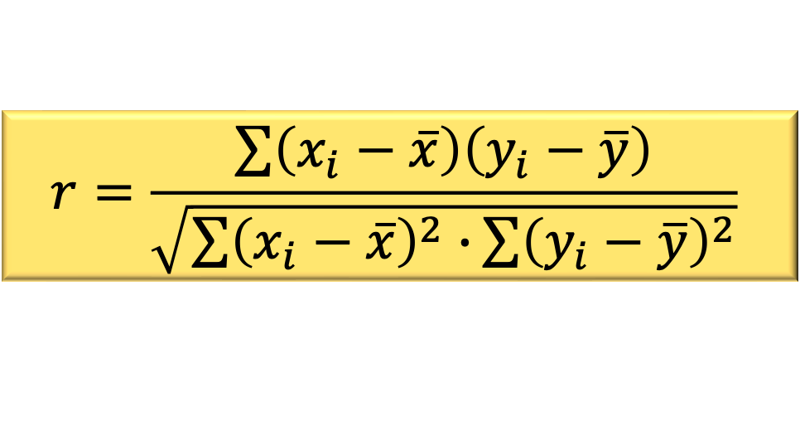
Pearson相关系数
Pearson相关系数
度量变量之间线性关系强度的一个统计量
$$r=\frac{\sum{\left(x_{i}−\overline{x}\right)\left(y_{i}−\overline{y}\right)}}{\sqrt{\sum{{\left(x_{i}−\overline{x}\right)}^{2}∙}\sum{{\left(y_{i}−\overline{y}\right)}^{2}}}}$$
|r|=1，为完全相关；
r = 0，不存在线性相关关系
-1≤r<0，为负相关；
0<r≤1，为正相关
|r|越趋于1表示关系越强；|r|越趋于0表示关系越弱

Slide 7
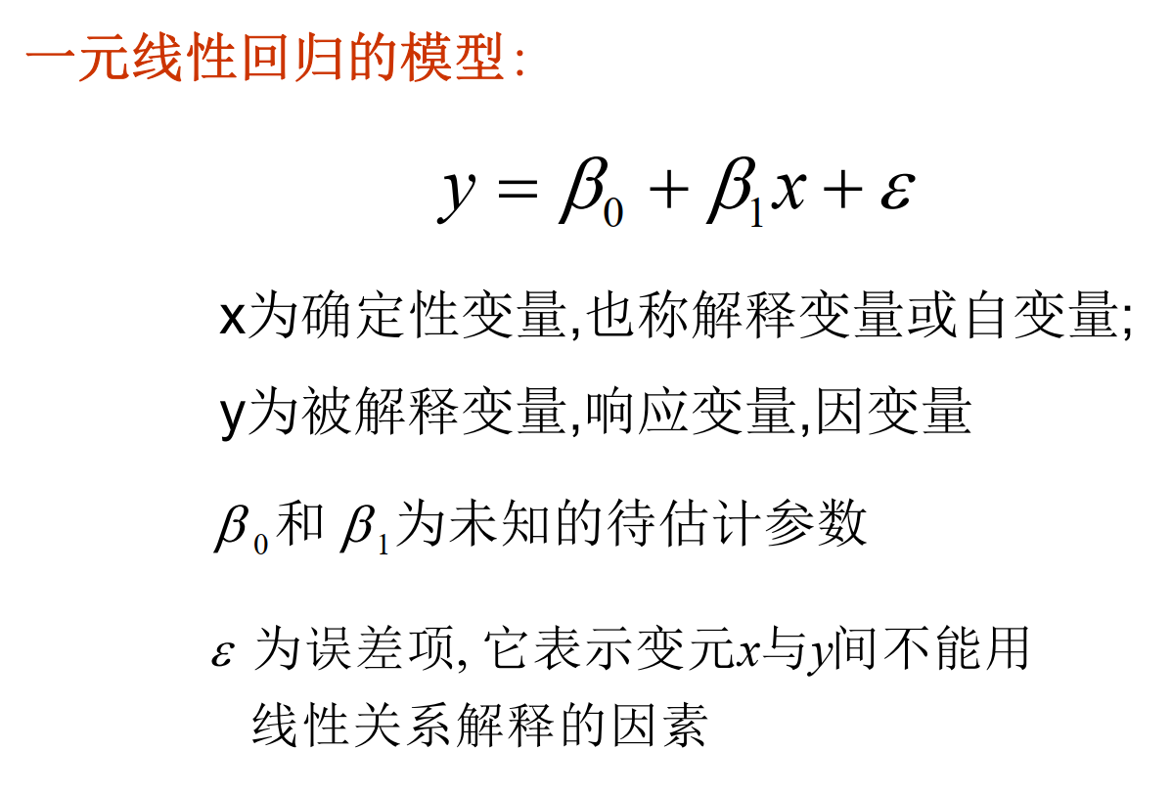
一元线性回归模型

Slide 8

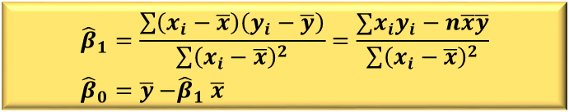
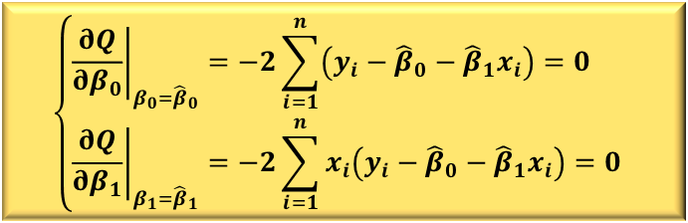
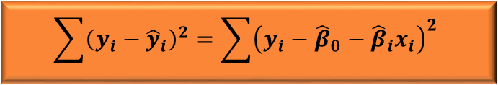
一元线性回归
参数的最小二乘估计
德国科学家Karl Gauss(1777—1855)提出用最小化图中垂直方向的误差平方和来估计参数
使因变量的观测值$y_{i}$与估计值${\hat{y}}_{i}$之间的离差平方和达到最小来估计$β_{0}$和$β_{1}$
$$\sum{{\left(y_{i}−{\hat{y}}_{i}\right)}^{2}}=\sum{{\left(y_{i}−{\hat{β}}_{0}−{\hat{β}}_{i}x_{i}\right)}^{2}}$$
$$\left\{\begin{aligned}&{\left.\frac{∂Q}{∂β_{0}}\right|}_{{β_{0}=\hat{β}}_{0}}=−2\sum_{i=1}^{n}{\left(y_{i}−{\hat{β}}_{0}−{\hat{β}}_{1}x_{i}\right)}=0 \\ &{\left.\frac{∂Q}{∂β_{1}}\right|}_{{β_{1}=\hat{β}}_{1}}=−2\sum_{i=1}^{n}{x_{i}\left(y_{i}−{\hat{β}}_{0}−{\hat{β}}_{1}x_{i}\right)}=0\end{aligned}\right.$$
$$\begin{aligned}&{\hat{β}}_{1}=\frac{\sum{\left(x_{i}−\overline{x}\right)\left(y_{i}−\overline{y}\right)}}{\sum{{\left(x_{i}−\overline{x}\right)}^{2}}}=\frac{∑x_{i}y_{i}−n\overline{x}\overline{y}}{\sum{{\left(x_{i}−\overline{x}\right)}^{2}}} \\ &{\hat{β}}_{0}=\overline{y}{−\hat{β}}_{1}\overline{x} \end{aligned}$$

Slide 9
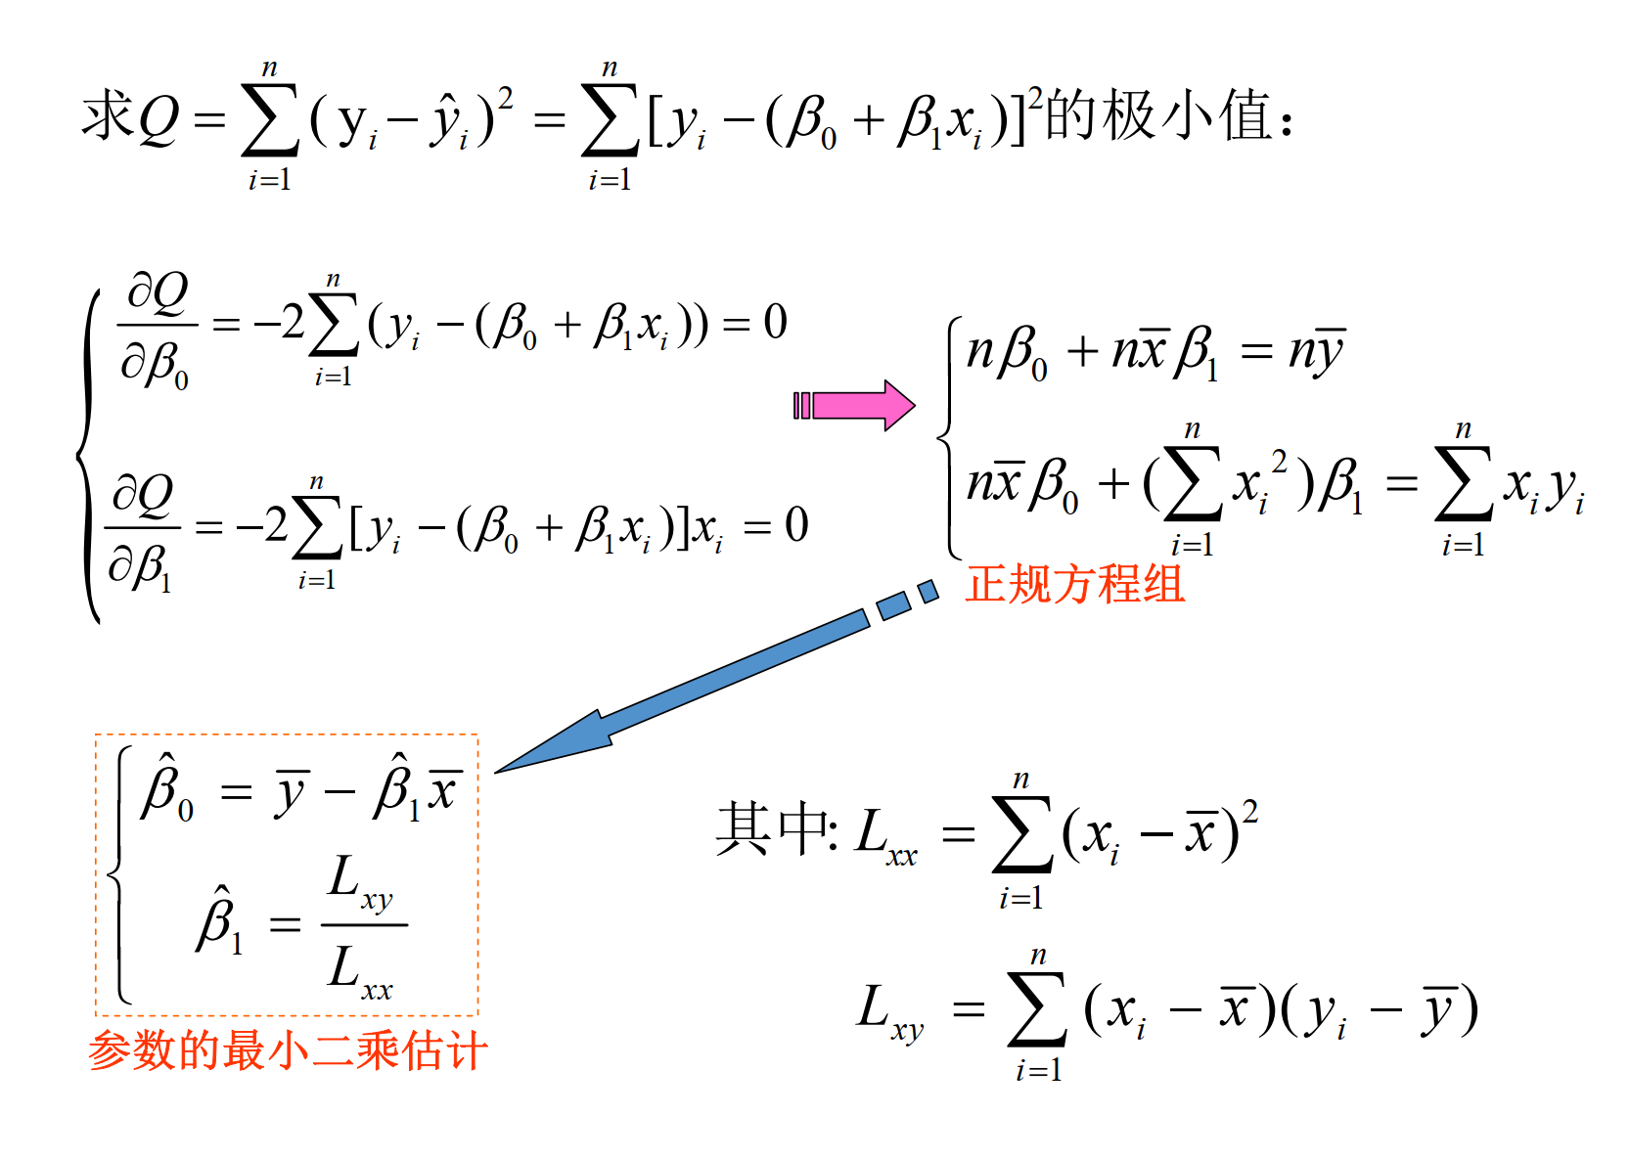

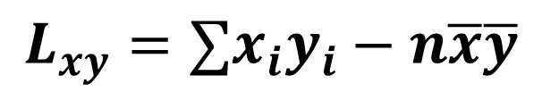
最小二乘估计
$$\begin{aligned}&{\hat{β}}_{1}=\frac{L_{xy}}{L_{xx}} \\ &{\hat{β}}_{0}=\overline{y}{−\hat{β}}_{1}\overline{x} \end{aligned}$$
背下来
$$L_{xy}=∑x_{i}y_{i}−n\overline{x}\overline{y}$$

Slide 10
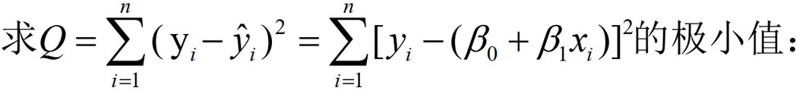
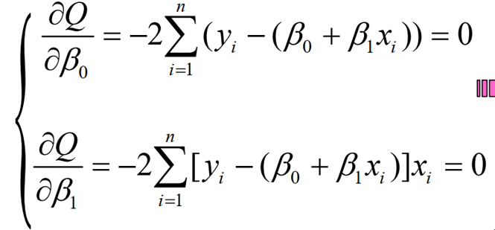
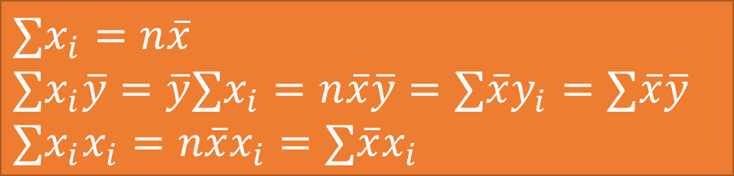
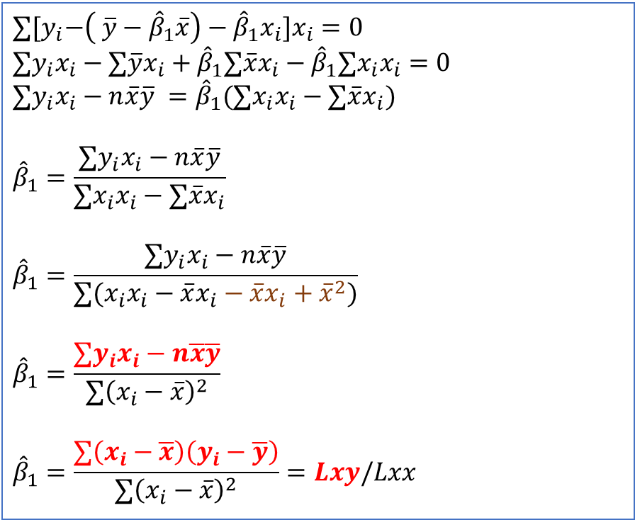
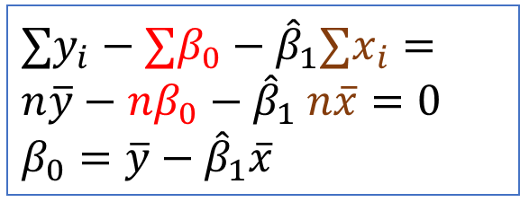
最小二乘估计
$$∑x_{i}=n\overline{x}$$
$$∑x_{i}\overline{y}=\overline{y}∑x_{i}=n\overline{x}\overline{y}=∑\overline{x}y_{i}=∑\overline{x}\overline{y}$$
$$∑x_{i}x_{i}=n\overline{x}x_{i}=∑\overline{x}x_{i}$$
$$∑{[y}_{i}−\left( \overline{y}−{\hat{β}}_{1}\overline{x}\right)−{\hat{β}}_{1}x_{i}]x_{i}=0$$
$$∑y_{i}x_{i}−∑\overline{y}x_{i}+{\hat{β}}_{1}∑\overline{x}x_{i}−{\hat{β}}_{1}∑x_{i}x_{i}=0$$
$$∑y_{i}x_{i}−n\overline{x}\overline{y} ={\hat{β}}_{1}(∑x_{i}x_{i}−∑\overline{x}x_{i})$$
$${\hat{β}}_{1}=\frac{∑y_{i}x_{i}−n\overline{x}\overline{y}}{∑x_{i}x_{i}−∑\overline{x}x_{i}}$$
$${\hat{β}}_{1}=\frac{∑y_{i}x_{i}−n\overline{x}\overline{y}}{∑{(x}_{i}x_{i}−\overline{x}x_{i}−\overline{x}x_{i}+{\overline{x}}^{2})}$$
$${\hat{β}}_{1}=\frac{∑y_{i}x_{i}−n\overline{x}\overline{y}}{∑{\left(x_{i}−\overline{x}\right)}^{2}}$$
$${\hat{β}}_{1}=\frac{∑\left(x_{i}−\overline{x}\right)\left(y_{i}−\overline{y}\right)}{∑{\left(x_{i}−\overline{x}\right)}^{2}}=Lxy/Lxx$$
1
2
${∑y}_{i}−∑β_{0}−{\hat{β}}_{1}∑x_{i}=n\overline{y}−nβ_{0}−{\hat{β}}_{1} n\overline{x}$ $=0$
$$β_{0}=\overline{y}−{\hat{β}}_{1}\overline{x}$$
1
2

Slide 11
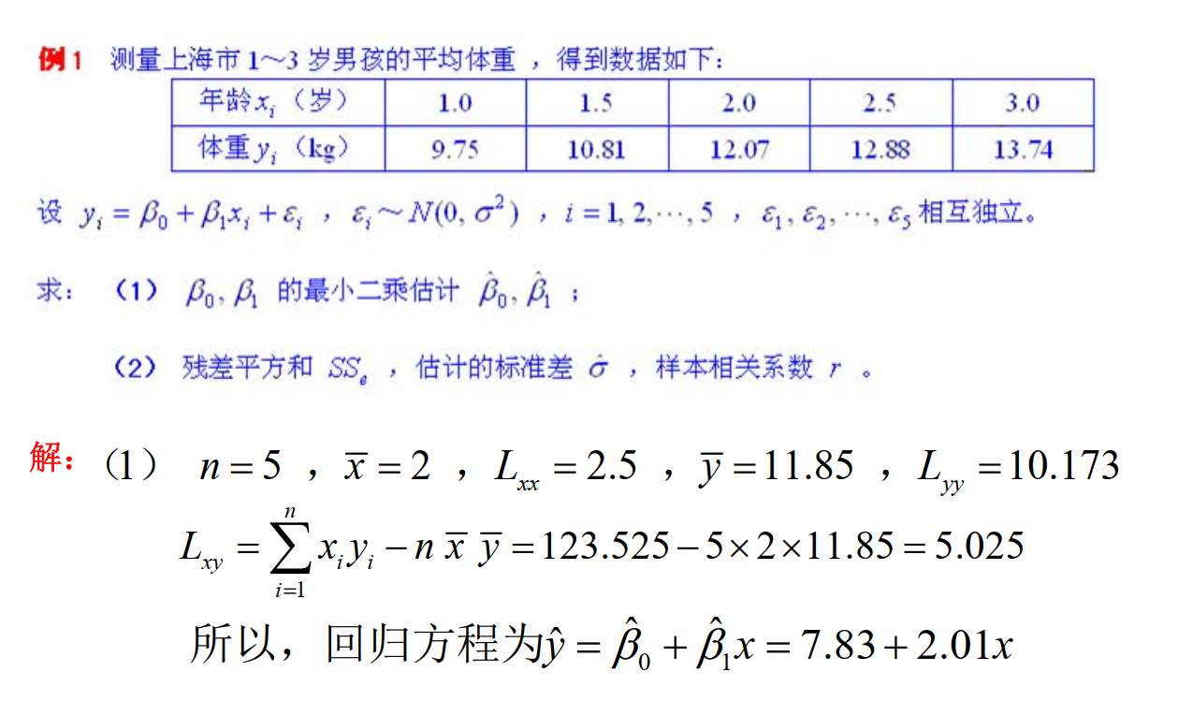

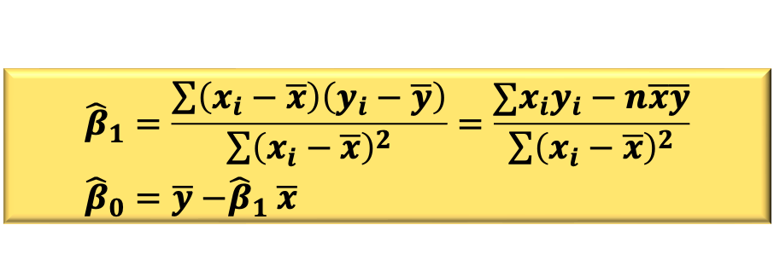
例题1
$$\begin{aligned}&{\hat{β}}_{1}=\frac{\sum{\left(x_{i}−\overline{x}\right)\left(y_{i}−\overline{y}\right)}}{\sum{{\left(x_{i}−\overline{x}\right)}^{2}}}=\frac{∑x_{i}y_{i}−n\overline{x}\overline{y}}{\sum{{\left(x_{i}−\overline{x}\right)}^{2}}} \\ &{\hat{β}}_{0}=\overline{y}{−\hat{β}}_{1}\overline{x} \end{aligned}$$
误差平方和SSE，R²值

Slide 12



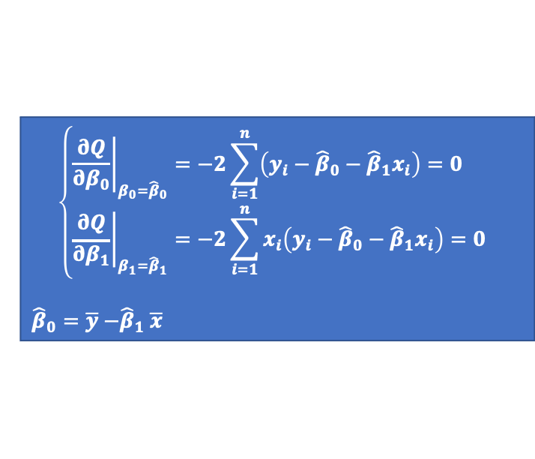
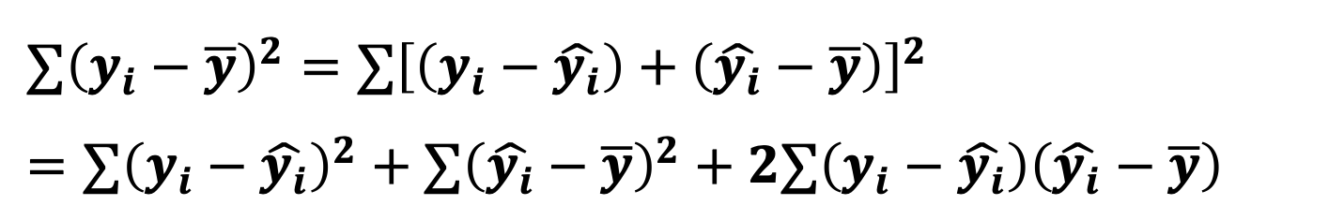
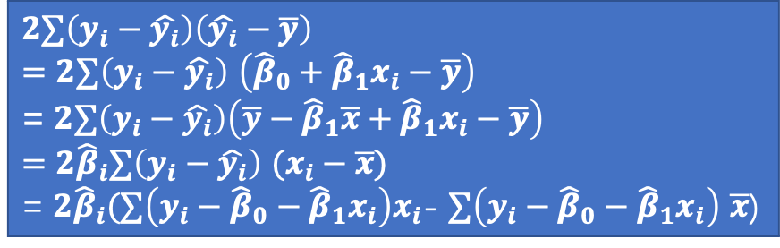
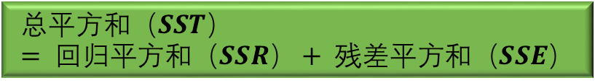

误差分析
$$\left\{\begin{aligned}&{\left.\frac{∂Q}{∂β_{0}}\right|}_{{β_{0}=\hat{β}}_{0}}=−2\sum_{i=1}^{n}{\left(y_{i}−{\hat{β}}_{0}−{\hat{β}}_{1}x_{i}\right)}=0 \\ &{\left.\frac{∂Q}{∂β_{1}}\right|}_{{β_{1}=\hat{β}}_{1}}=−2\sum_{i=1}^{n}{x_{i}\left(y_{i}−{\hat{β}}_{0}−{\hat{β}}_{1}x_{i}\right)}=0\end{aligned}\right.$$
$${\hat{β}}_{0}=\overline{y}{−\hat{β}}_{1}\overline{x}$$
一元线性回归建模——拟合优度——误差分解
$$2∑\left(y_{i}−\hat{y_{i}}\right)\left(\hat{y_{i}}−\overline{y}\right)$$
$=2∑\left(y_{i}−\hat{y_{i}}\right)$ $\left({\hat{β}}_{0}+{\hat{β}}_{1}x_{i}−\overline{y}\right)$
= $2∑\left(y_{i}−\hat{y_{i}}\right)\left(\overline{y}−{\hat{β}}_{1}\overline{x}+{\hat{β}}_{1}x_{i}−\overline{y}\right)$
$=2{\hat{β}}_{i}∑\left(y_{i}−\hat{y_{i}}\right)$ $(x_{i}−\overline{x})$
= $2{\hat{β}}_{i}(∑\left(y_{i}−{\hat{β}}_{0}−{\hat{β}}_{1}x_{i}\right)x_{i}$- $∑\left(y_{i}−{\hat{β}}_{0}−{\hat{β}}_{1}x_{i}\right)$ $\overline{x}$)
$$总平方和$$
$$（SST）$$
Total Sum of Square
$$∑{\left(y_{i}−\overline{y}\right)}^{2}=∑{\left[\left(y_{i}−\hat{y_{i}}\right)+\left(\hat{y_{i}}−\overline{y}\right)\right]}^{2}$$
$$=∑{\left(y_{i}−\hat{y_{i}}\right)}^{2}+∑{\left(\hat{y_{i}}−\overline{y}\right)}^{2}+2∑\left(y_{i}−\hat{y_{i}}\right)\left(\hat{y_{i}}−\overline{y}\right)$$
$$误差(残差)平方和$$
$$（SSE）$$
$$回归平方和$$
$$（SSR）$$
$$=0$$
Sum of Squares of Error
Sum of Squares of Regression
$$总平方和（SST）= 回归平方和（SSR）+ 残差平方和（SSE）$$

Slide 13
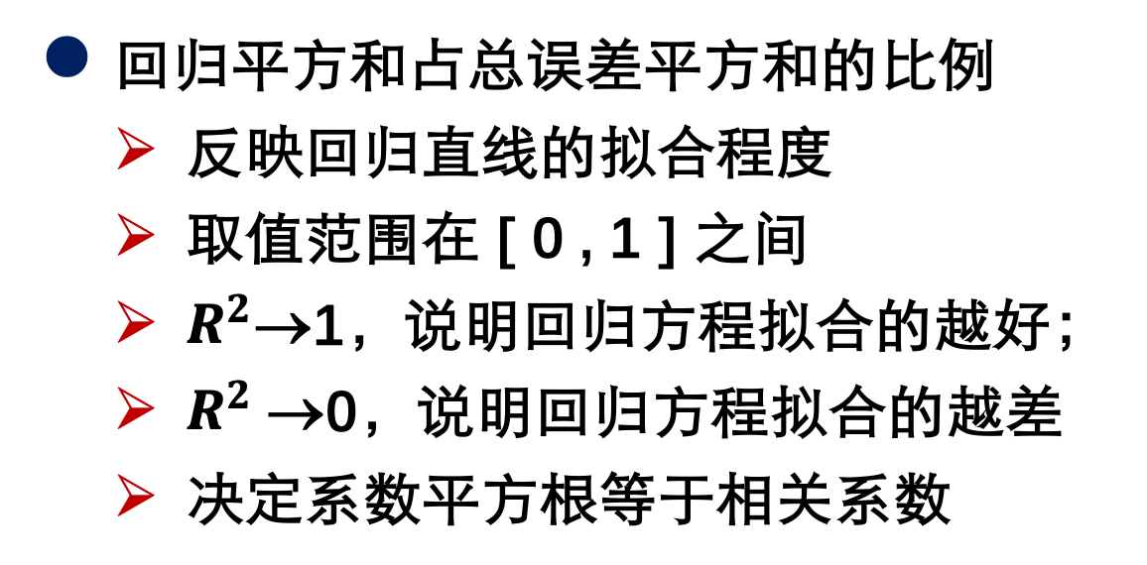
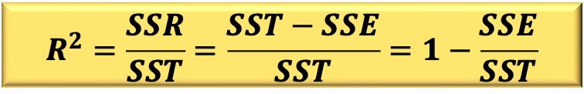
R²决定系数
回归平方和占总误差平方和的比例
反映回归直线的拟合程度
取值范围在 [ 0 , 1 ] 之间
$R^{2}$→1，说明回归方程拟合的越好；
$R^{2}$→0，说明回归方程拟合的越差
决定系数平方根等于相关系数
$$R^{2}=\frac{SSR}{SST}=\frac{SST−SSE}{SST}=1−\frac{SSE}{SST}$$

Slide 14

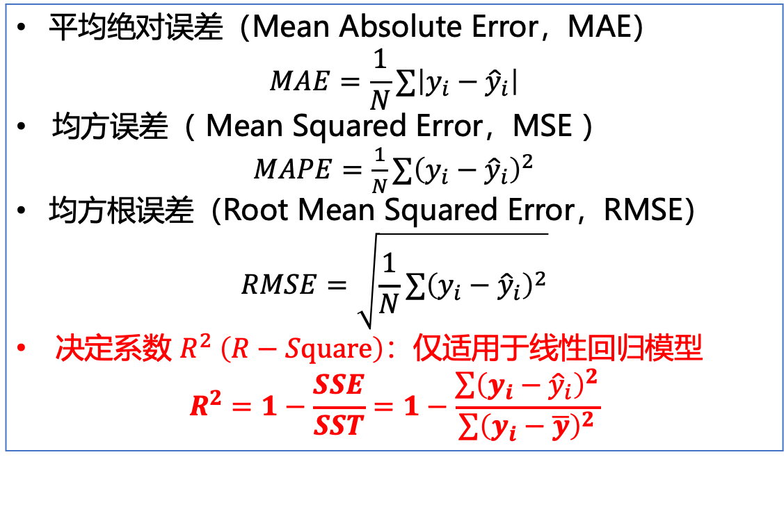

回归误差
平均绝对误差（Mean Absolute Error，MAE）
$$MAE=\frac{1}{N}∑\left|y_{i}−{\hat{y}}_{i}\right|$$
均方误差（ Mean Squared Error，MSE ）
$MAPE=$ $\frac{1}{N}∑{\left(y_{i}−{\hat{y}}_{i}\right)}^{2}$
均方根误差（Root Mean Squared Error，RMSE）
$$RMSE=\sqrt{\frac{1}{N}∑{\left(y_{i}−{\hat{y}}_{i}\right)}^{2}}$$
决定系数 $R^{2} \left(R−Square\right)$：仅适用于线性回归模型
$$R^{2}=1−\frac{SSE}{SST}=1−\frac{\sum{{\left(y_{i}−{\hat{y}}_{i}\right)}^{2}}}{\sum{{\left(y_{i}−\overline{y}\right)}^{2}}}$$
理论值$y_{i}$
误差
预测值 ${\hat{y}}_{i}$
仅适用于线性回归模型通常
0-1之间越大越好

Slide 15
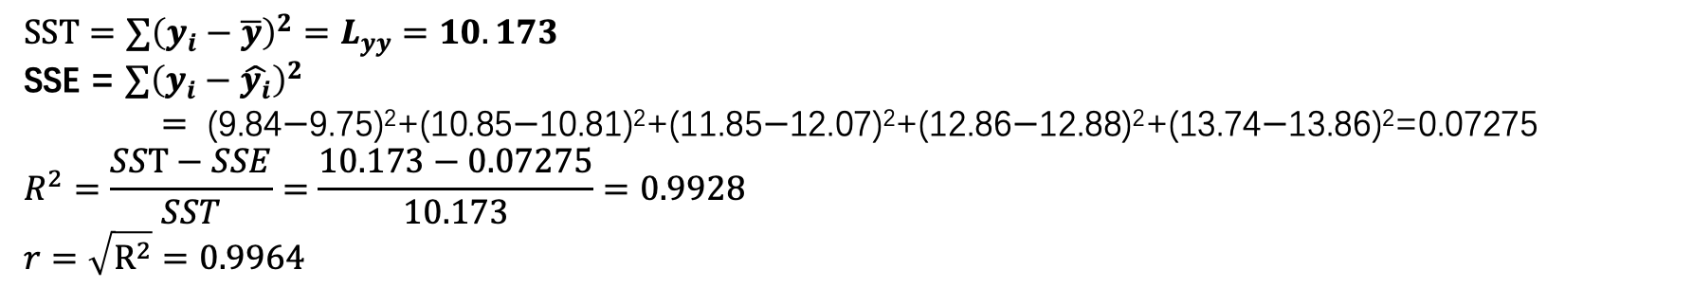
例题1
$$SST=∑{\left(y_{i}−\overline{y}\right)}^{2}=L_{yy}=10.173$$
SSE = $∑{\left(y_{i}−\hat{y_{i}}\right)}^{2}$
$$=\text{ (9.84−9.75)}\text{2}\text{+(10.85−10.81)}\text{2}\text{+(11.85−12.07)}\text{2}\text{+(12.86−12.88)}\text{2}\text{+(13.74−13.86)}\text{2}\text{=0.07275}$$
$$R^{2}=\frac{SST−SSE}{SST}=\frac{10.173−0.07275}{10.173}=0.9928$$
$$r=\sqrt{R^{2}}=0.9964$$

Slide 16
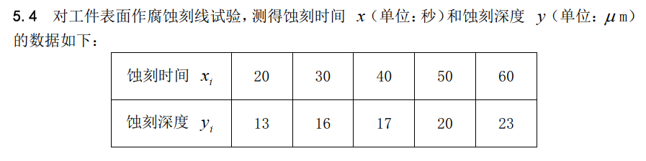
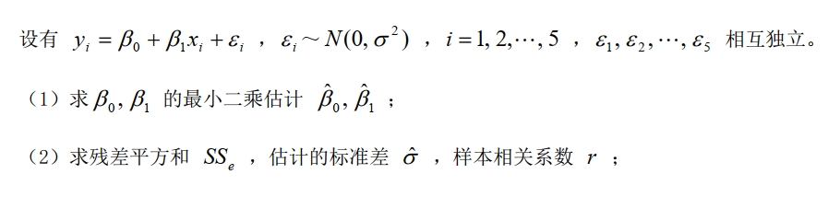
作业

Slide 17
Part Two
多元线性回归

Slide 18
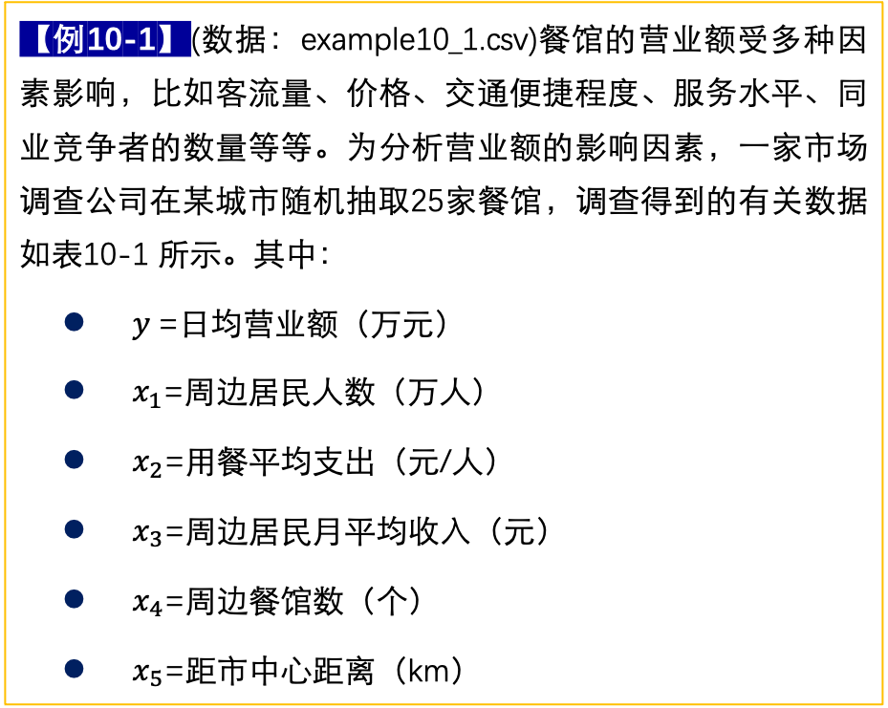
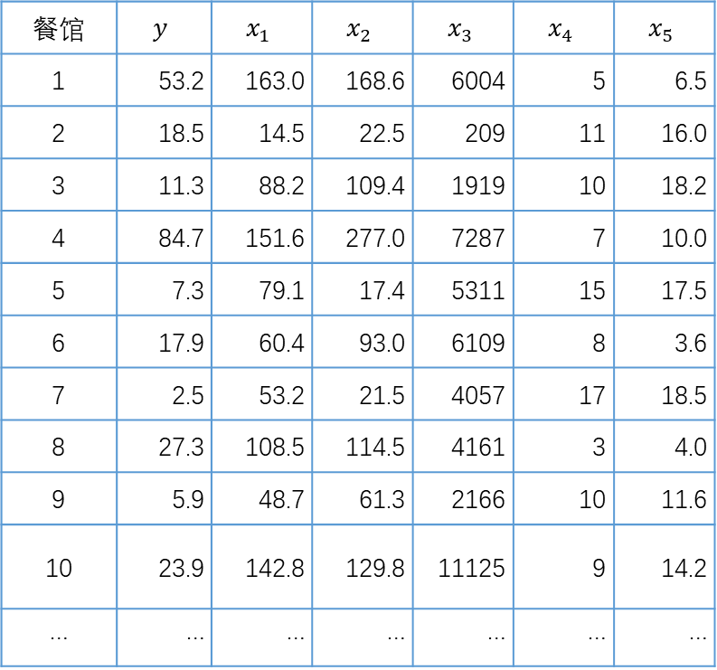
多元回归
【例10-1】(数据：example10_1.csv)餐馆的营业额受多种因素影响，比如客流量、价格、交通便捷程度、服务水平、同业竞争者的数量等等。为分析营业额的影响因素，一家市场调查公司在某城市随机抽取25家餐馆，调查得到的有关数据如表10-1 所示。其中：
$y$=日均营业额（万元）
$x_{1}$=周边居民人数（万人）
$x_{2}$=用餐平均支出（元/人）
$x_{3}$=周边居民月平均收入（元）
$x_{4}$=周边餐馆数（个）
$x_{5}$=距市中心距离（km）
餐馆 | $$y$$ | $$x_{1}$$ | $$x_{2}$$ | $$x_{3}$$ | $$x_{4}$$ | $$x_{5}$$
1 | 53.2 | 163.0 | 168.6 | 6004 | 5 | 6.5
2 | 18.5 | 14.5 | 22.5 | 209 | 11 | 16.0
3 | 11.3 | 88.2 | 109.4 | 1919 | 10 | 18.2
4 | 84.7 | 151.6 | 277.0 | 7287 | 7 | 10.0
5 | 7.3 | 79.1 | 17.4 | 5311 | 15 | 17.5
6 | 17.9 | 60.4 | 93.0 | 6109 | 8 | 3.6
7 | 2.5 | 53.2 | 21.5 | 4057 | 17 | 18.5
8 | 27.3 | 108.5 | 114.5 | 4161 | 3 | 4.0
9 | 5.9 | 48.7 | 61.3 | 2166 | 10 | 11.6
10 | 23.9 | 142.8 | 129.8 | 11125 | 9 | 14.2
… | … | … | … | … | … | …

Slide 19
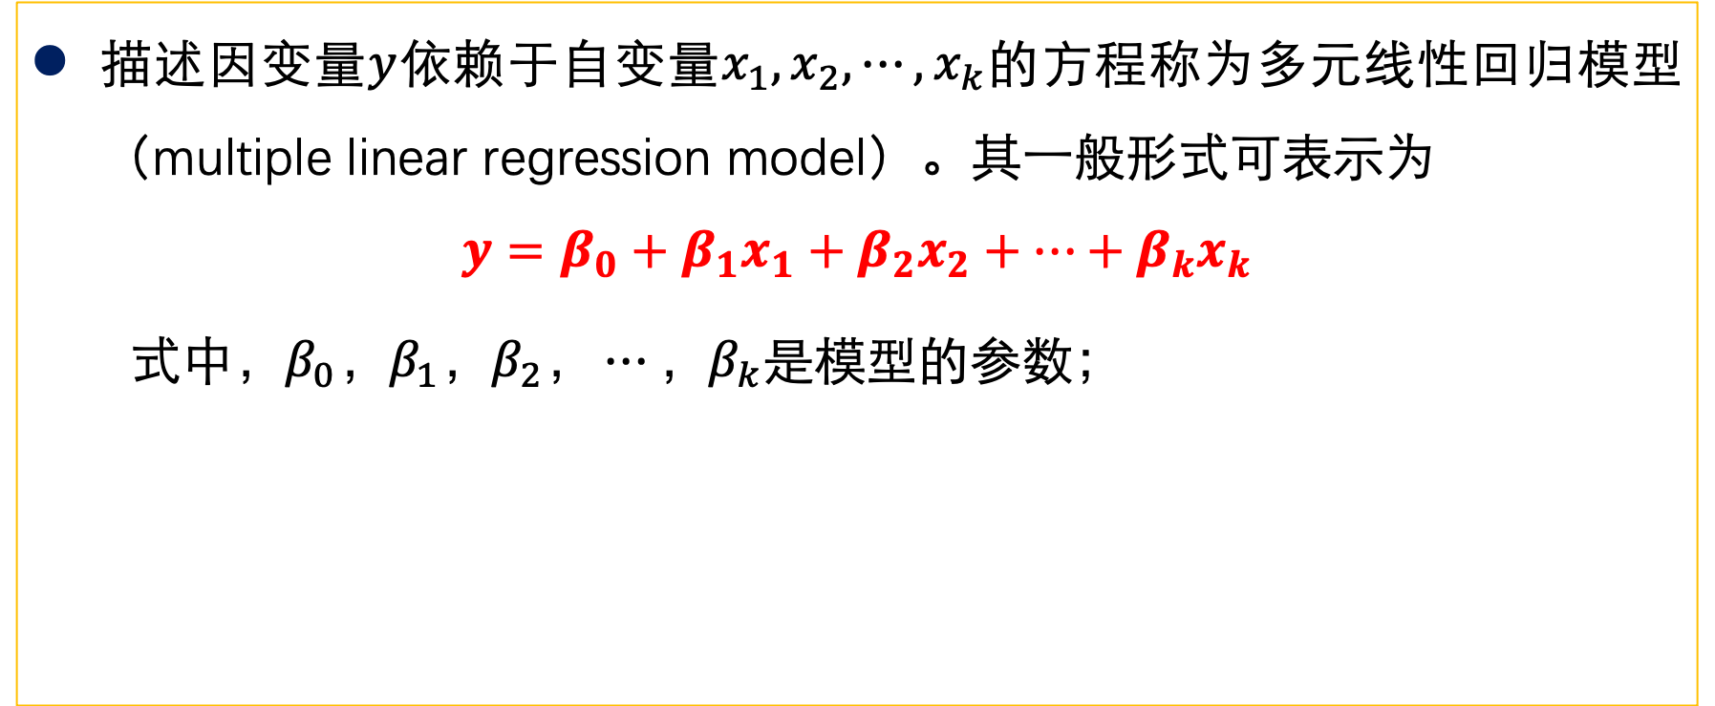
多元线性回归
多元线性回归模型
描述因变量$y$依赖于自变量$x_{1},x_{2},⋯,x_{k}$的方程称为多元线性回归模型（multiple linear regression model）。其一般形式可表示为
$$y=β_{0}+β_{1}x_{1}+β_{2}x_{2}+⋯+β_{k}x_{k}$$
式中，$β_{0}，β_{1}，β_{2}，⋯，β_{k}$是模型的参数；

Slide 20
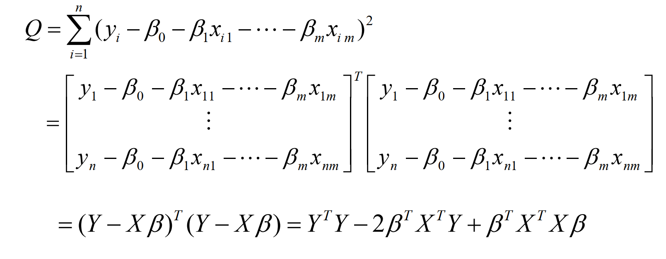
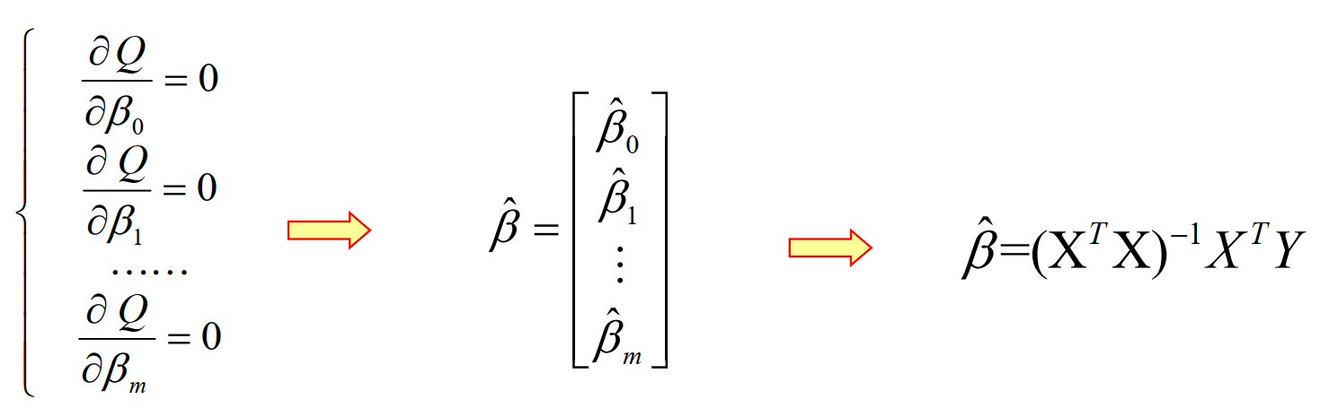
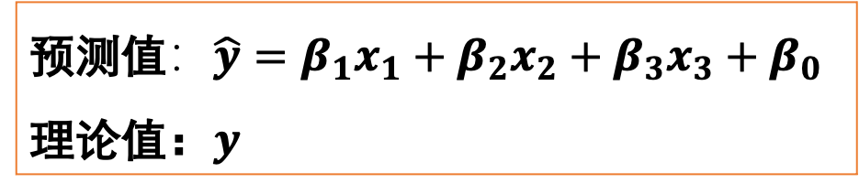
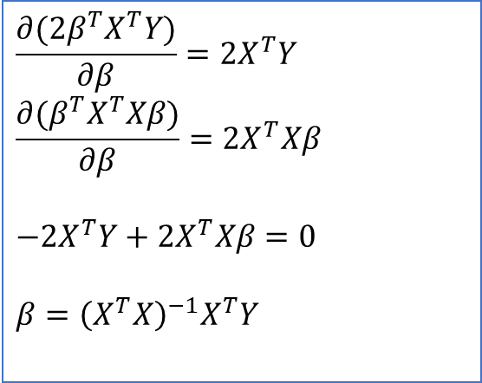
多元线性回归
预测值$：\hat{y}=β_{1}x_{1}+β_{2}x_{2}+β_{3}x_{3}+β_{0}$
理论值：$y$
$$\frac{∂(2β^{T}X^{T}Y)}{∂β}=2X^{T}Y$$
$$\frac{∂(β^{T}X^{T}Xβ)}{∂β}={2X}^{T}Xβ$$
$$−2X^{T}Y+2X^{T}Xβ=0$$
$$β={\left(X^{T}X\right)}^{−1}X^{T}Y$$

Slide 21
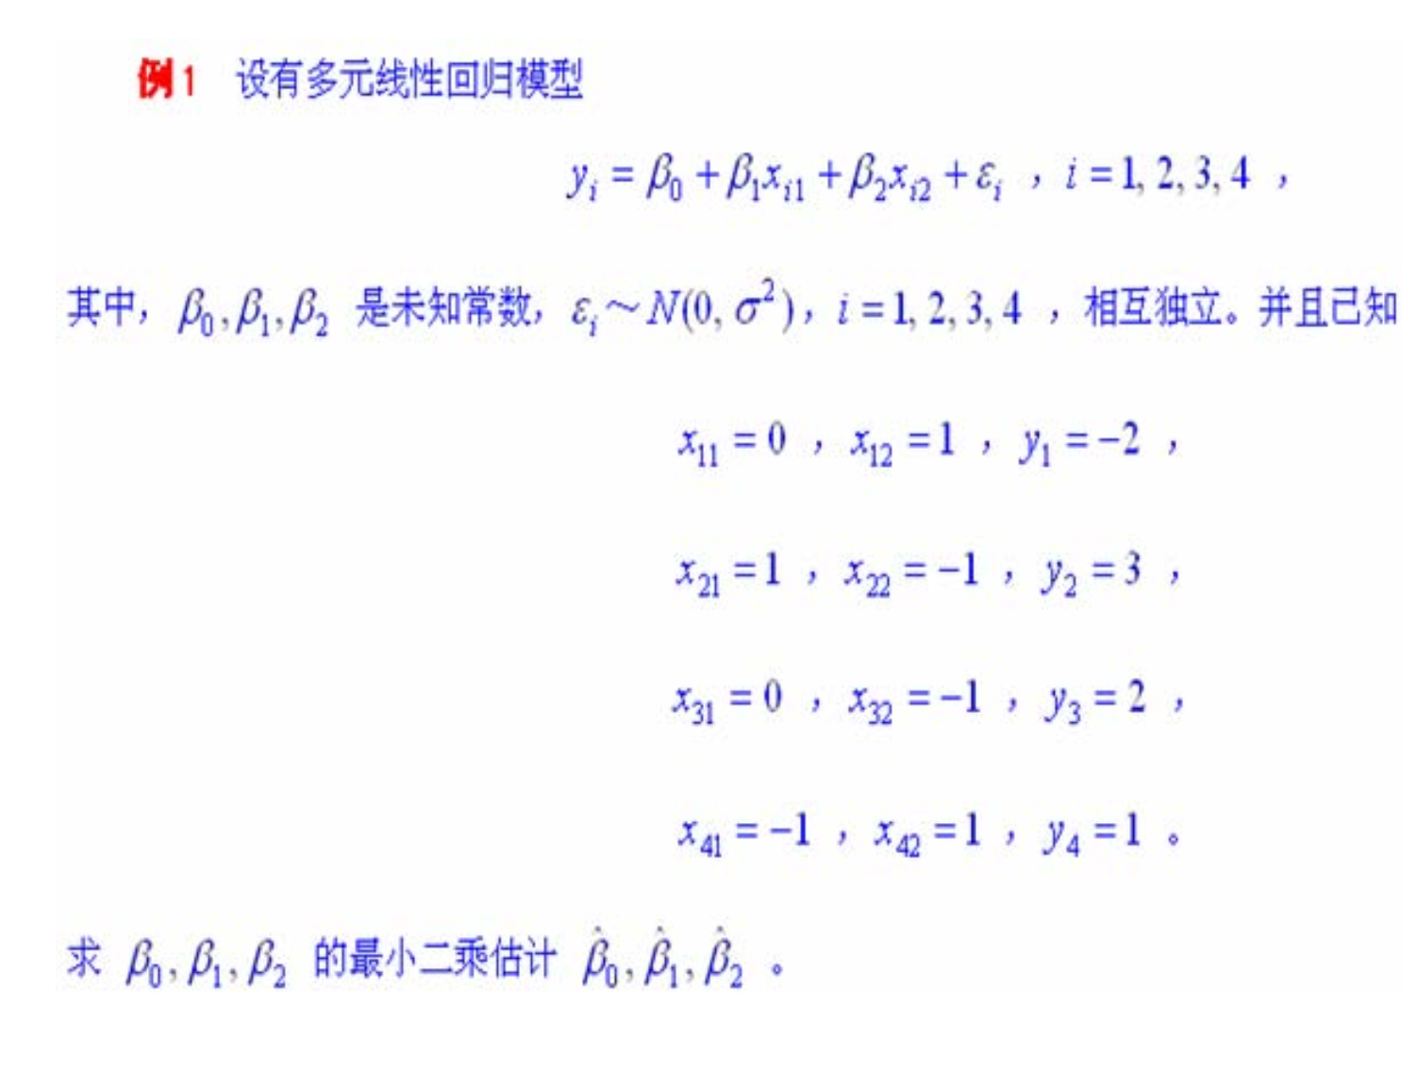
例题

Slide 22
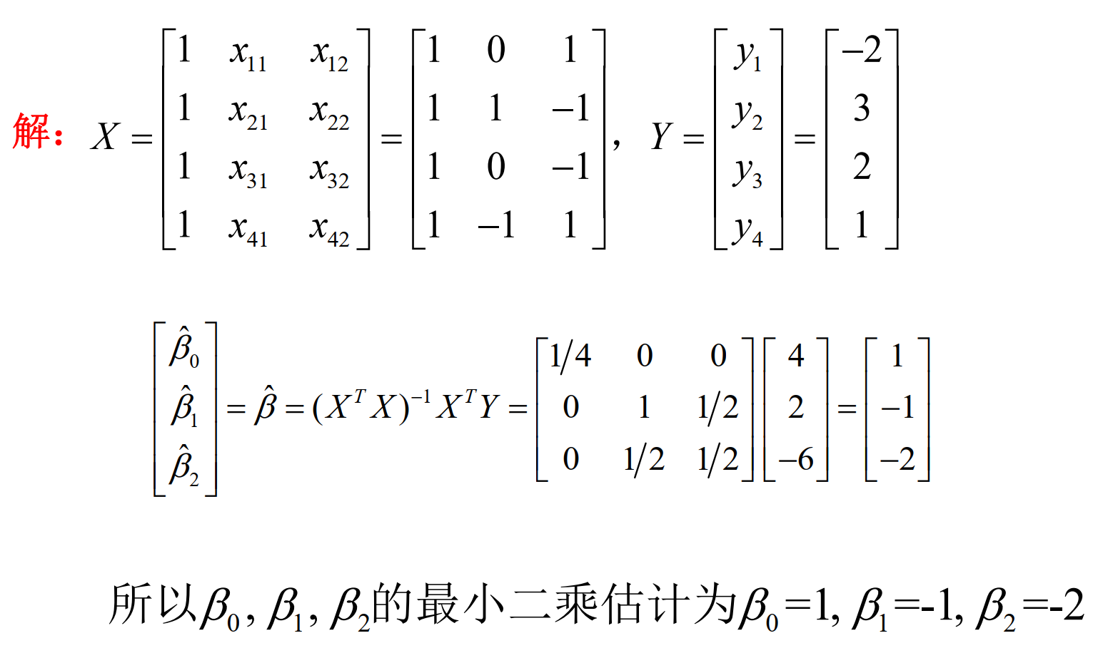
例题

Slide 23
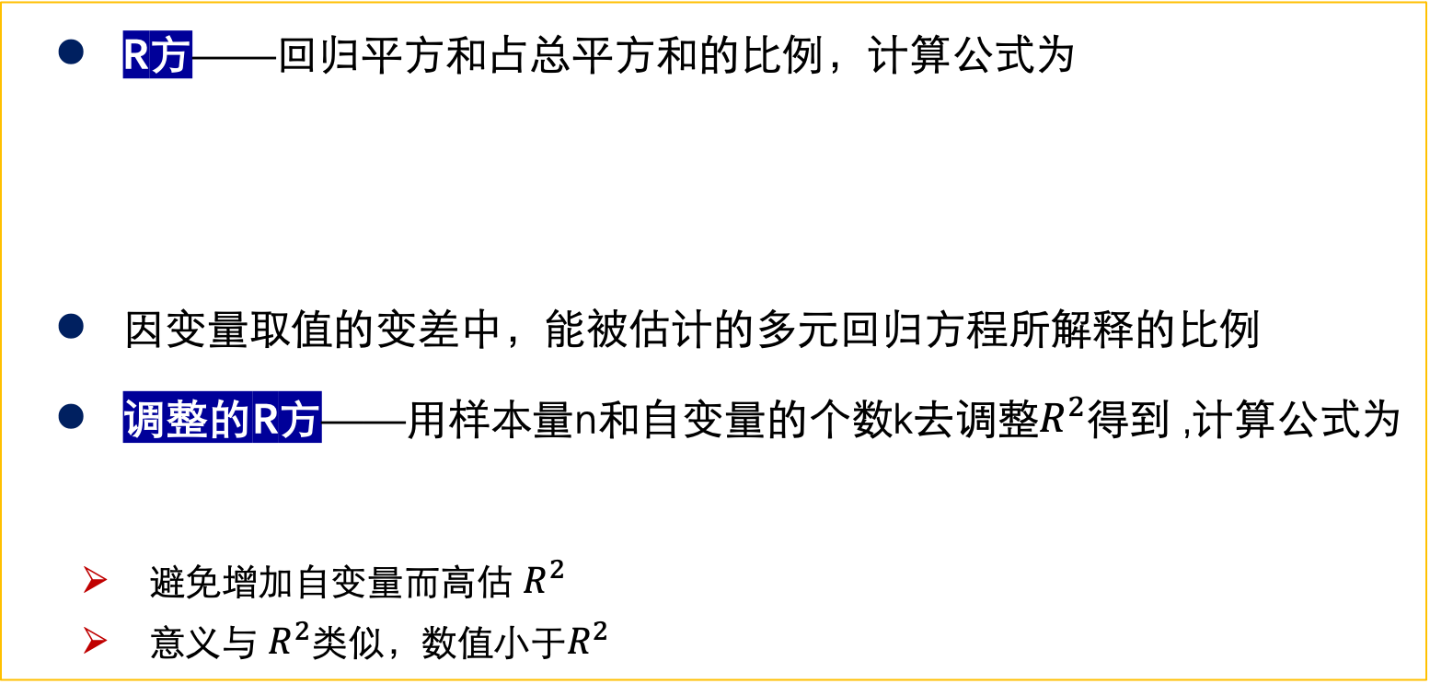


多元回归
模型的拟合优度——多重决定系数——估计标准误差
R方——回归平方和占总平方和的比例，计算公式为
因变量取值的变差中，能被估计的多元回归方程所解释的比例
调整的R方——用样本量n和自变量的个数k去调整$R^{2}$得到 ,计算公式为
避免增加自变量而高估 $R^{2}$
意义与 $R^{2}$类似，数值小于$R^{2}$
$$R^{2}=\frac{SSR}{SST}$$
$$R_{a}^{2}=1−\left(1−R^{2}\right)×\frac{n−1}{n−k−1}$$
Notes:
在多元线性回归中，R方有个致命的问题，那就是随着自变量X的个数增加，R方会越来越大，R方越来越大就会认为模型拟合越来越好，但是实际上可能是由于自变量个数的增加导致的R方增大。这样看来，R方就不是一个比较客观的指标，此时将自变量个数考虑进公式中，就得到了调整后R方。
调整后R方的公式：
从公式可以看出，调整后的R方同时考虑了样本量n和自变量个数k，且调整后R方<R方。调整后R方不会随着自变量个数的增加越来越大，故在多元线性回归分析中，使用调整后R方对模型拟合效果进行评价会更加准确。

